Slide 1
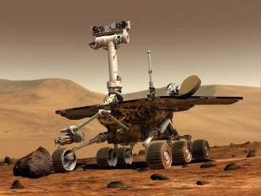
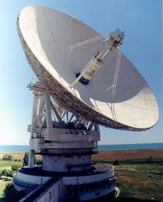
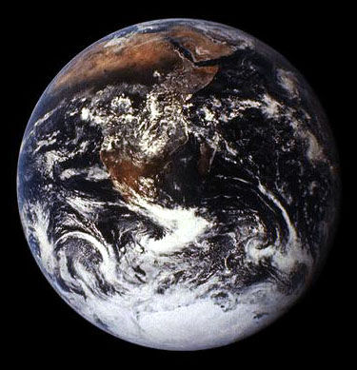
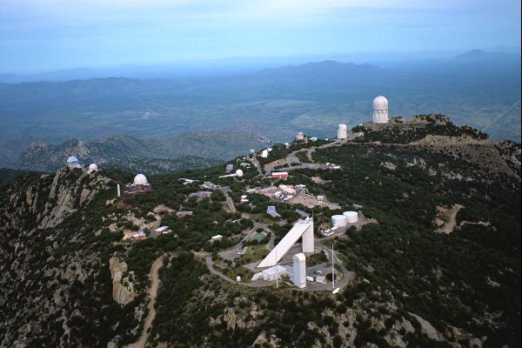
Предмет астрономии

Slide 2
1. Что изучает астрономия. Возникновение астрономии. Астрономия [греч. astron-звезда,светило, nomos -закон] - наука о строении, движении, происхождении и развитии небесных тел, их систем и всей Вселенной в целом. Вселенная- максимально большая область пространства, включающая в себя все доступные для изучения небесные тела и их системы.

Slide 3
Аллегория Яна Гевелия (1611-1687, Польша), изображает музу Уранию, покровительницу астрономии, которая в руках держит Солнце и Луну, а на голове у нее сверкает корона в виде звезды. Урания окружена нимфами, изображающими пять ярких планет, слева Венеру и Меркурия (внутренние планеты), справа – Марс, Юпитер и Сатурн.

Slide 4
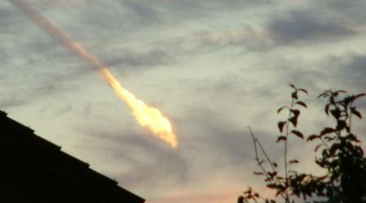
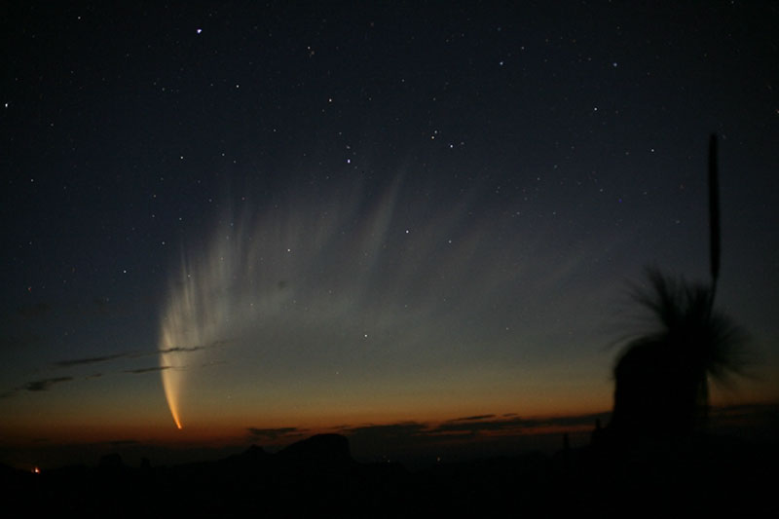
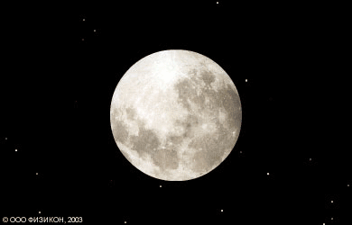
Потребность в астрономических знаниях диктовалась жизненной необходимостью:
Потребность счета времени, ведение календаря.
Ориентация на местности, находить дорогу по звездам, особенно мореплавателям.
Любознательность – разобраться в происходящих явлениях.
Забота о своей судьбе, породившая астрологию.
Падение болида, 2003г
Великолепный хвост кометы МакНота, 2007г

Slide 5
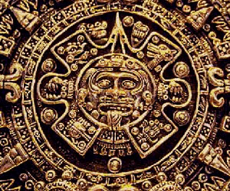
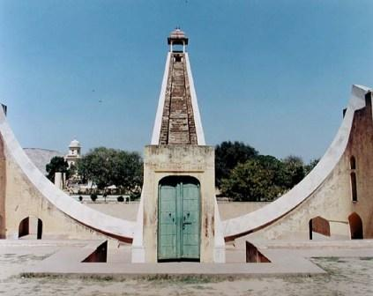
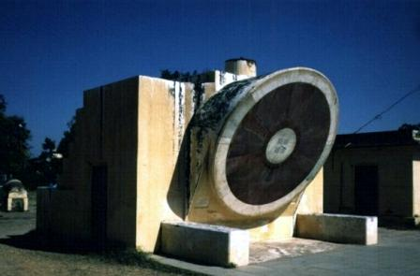
Систематические астрономические наблюдения проводились тысячи лет назад
Солнечный камень древних ацтеков
Солнечные часы в обсерватории в Джайпуре
Солнечная обсерватория в Дели, Индия

Slide 6
Древняя обсерватория Стоунхендж, Англия, построен в 19-15 веках до н.э.
Стоунхендж (англ— «Каменная изгородь») — внесённое в список Всемирного наследия каменное мегалитическое сооружение (кромлех) на Солсберийской равнине в графстве Уилтшир (Англия). Находится примерно в 130 км к юго-западу от Лондона.

Slide 7
38 пар вертикальных камней, высотой не менее 7 метров и весом не менее 50 тонн каждый. Диаметр занимаемого колоссами круга составляет 100 метров.
О назначении гигантского сооружения до сих пор идут споры, наиболее популярными выглядят следующие гипотезы:
1. Место ритуальных церемоний и погребений (жертвоприношений).
2. Храм Солнца.
3. Символ власти доисторических жрецов.
4. Город Мертвых.
5. Языческий собор или священное убежище на благословенной богом земле.
6. Недостроенная АЭС (фрагмент цилиндра реакторного отделения).
7. Астрономическая обсерватория древних ученых.
8. Место посадки космических кораблей НЛО.
9. Прообраз современного компьютера.
10. Просто так, без причины.

Slide 8
Главная ось комплекса, идущая по аллее через пяточный камень, указывает на точку восхода Солнца в день летнего солнцестояния. Восход дневного светила в этой точке происходит только в определенный день в году - 22 июня.

Slide 9
Периоды развития астрономии :
Древнейший
I-й Античный мир (до Н.Э.)
II-й Дотелескопический (Н.Э. до 1610г)
Классический (1610 - 1900)
III-й Телескопический (до спектроскопии, 1610-1814гг)
IV-й Спектроскопический (до фотографии, 1814-1900гг)
V-й Современный (1900-н.в)
Разделы астрономии:
1. Практическая астрономия
2. Небесная механика
3. Сравнительная планетология
4. Астрофизика
5. Звездная астрономия
6. Космология
7. Космогония
2. Разделы астрономии. Связь с другими науками.

Slide 10
Древо астрономических знаний

Slide 11
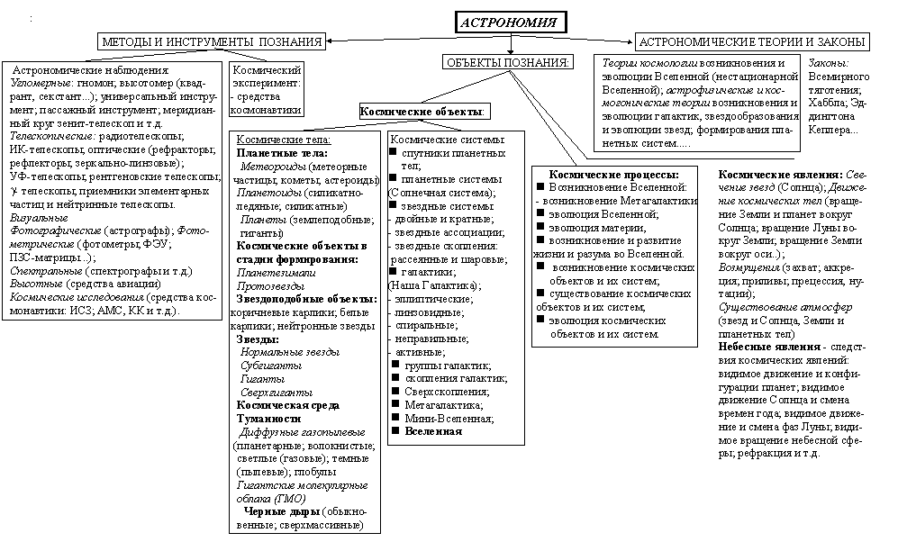

Slide 12
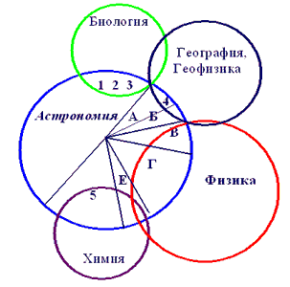
Связь астрономии с другими науками
1 - гелиобиология 2 - ксенобиология 3 - космическая биология и медицина 4 - математическая география 5 - космохимия А - сферическая астрономия Б - астрометрия В - небесная механика Г - астрофизика Д - космология Е - космогония Ж - космофизика
Физика Химия Биология
География и геофизика
История и обществознание Литература
Философия

Slide 13
3. Общие представления о масштабе и структуре Вселенной Вселенная- максимально большая область пространства, включающая в себя все доступные для изучения небесные тела и их системы. Реальный мир ,вероятно ,устроен так, что могут существовать другие вселенные с иными законами природы ,а физические постоянные могут иметь другие значения. Вселенная - уникальная всеобъемлющая система, охватывающая весь существующий материальный мир, безграничный в пространстве и бесконечный по разнообразию форм.
1 астрономическая единица = 149, 6 млн.км ~ 150 млн.км
1пк (парсек) = 206265 а.е. = 3,26 св. лет
1 световой год (св. год) - это расстояние, которое луч света со скоростью почти 300 000 км/с пролетает за 1 год и равен 9,46 миллионам миллионов километров!

Slide 14
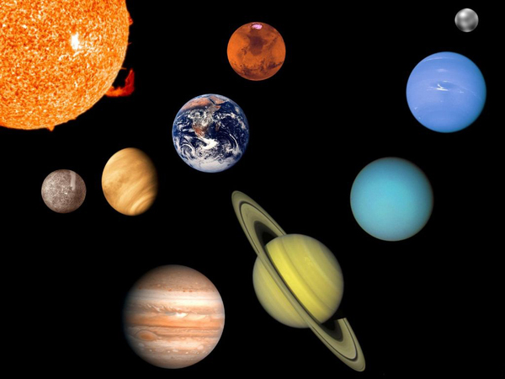
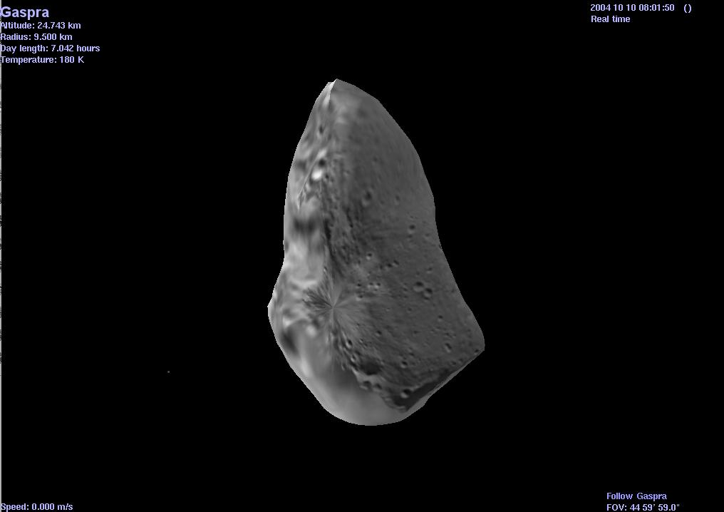
Космические системы
Солнечная система - Солнце и движущиеся вокруг тела (планеты, кометы, спутники планет, астероиды). Солнце – самосветящееся тело, остальные тела, как и Земля светят отраженным светом. Возраст СС ~ 5 млрд. лет. Таких звездных систем с планетами и другими телами
во Вселенной
огромное количество.
Нептун находится
на расстоянии
30 а.е.

Slide 15
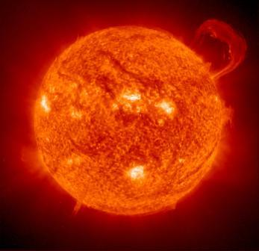
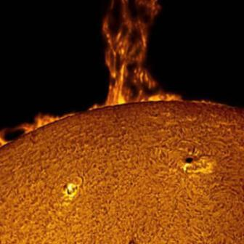
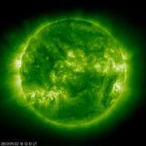
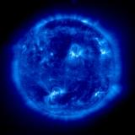
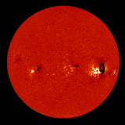
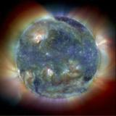
Солнце как звезда
Вид Солнца в разных диапазонах электромагнитных волн

Slide 16
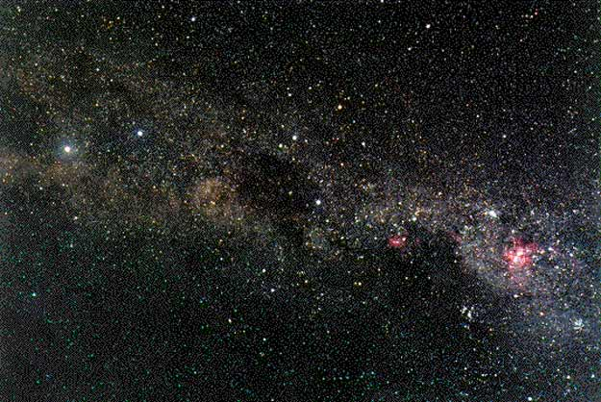
Одним из самых примечательных объектов звездного неба является Млечный Путь-часть нашей Галактики. Древние греки называли его «молочный круг». Первые наблюдения в телескоп ,проведенные Галилеем, показали, что Млечный Путь – это скопление очень далеких и слабых звезд. Видимые на небе звезды- это ничтожная доля звезд, входящих в состав галактик.

Slide 17
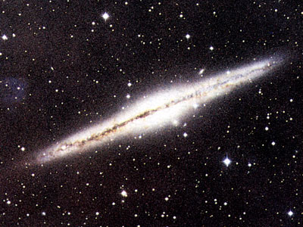
Так выглядит наша Галактика сбоку

Slide 18
Так выглядит наша Галактика сверху диаметр около 30 кпк

Slide 19
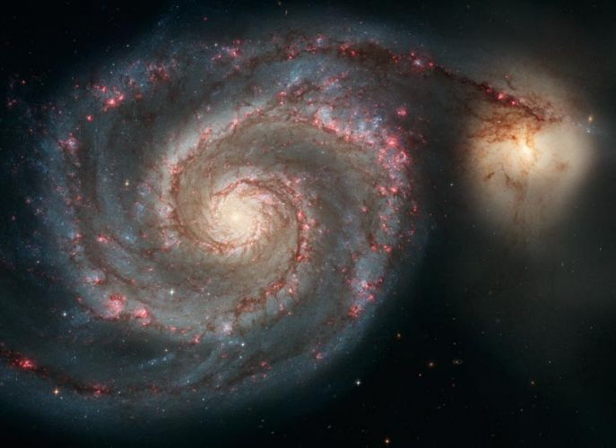
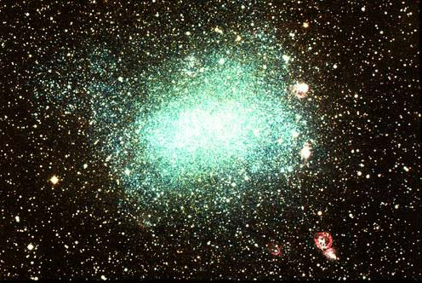
Галактики- системы звезд, их скоплений и межзвездной среды. Возраст галактик 10-15 млрд. лет

Slide 20
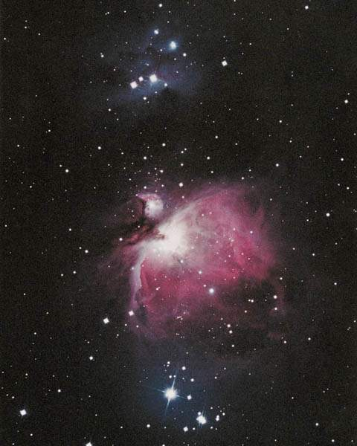
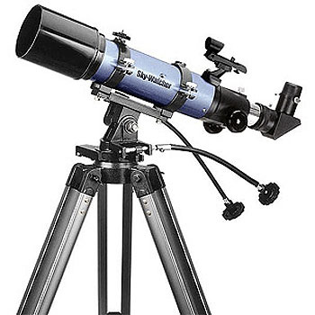
4. Астрономические наблюдения и их особенности. Наблюдения – основной источник знаний о небесных телах, процессах и явлениях происходящих во Вселенной

Slide 21
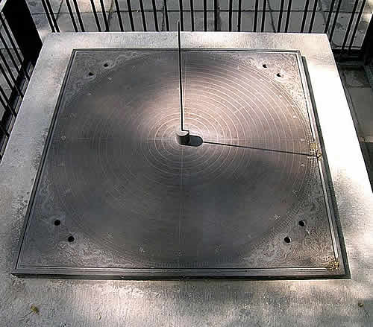
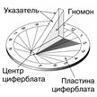
Первым астрономическим инструментом можно считать гномон- вертикальный шест, закрепленный на горизонтальной площадке, позволявший определять высоту Солнца. Зная длину гномона и тени, можно определить не только высоту Солнца над горизонтом, но и направление меридиана, устанавливать дни наступления весеннего и осеннего равноденствий и зимнего и летнего солнцестояний.

Slide 22
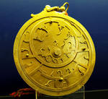
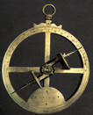
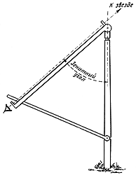
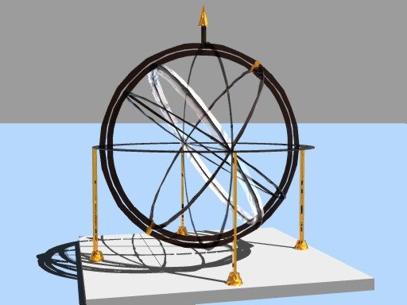
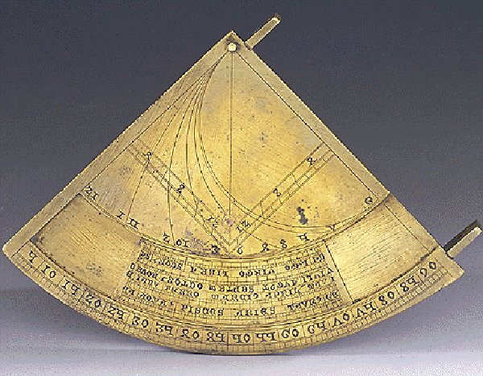
Другие древние астрономические инструменты: астролябия , армиллярная сфера, квадрант, параллактическая линейка

Slide 23
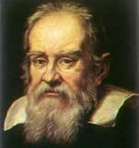
Оптические телескопы
Рефрактор
(линзовый)-
1609г.
Галилео Галилей
в январе 1610г открыл
4 спутника Юпитера.
Самый большой рефрактор в мире изготовлен Альваном Кларком (диаметр 102см), установлен в 1897г в Йерской обсерватории (США) с тех пор профессионалы не строят гигантские рефракторы.

Slide 24
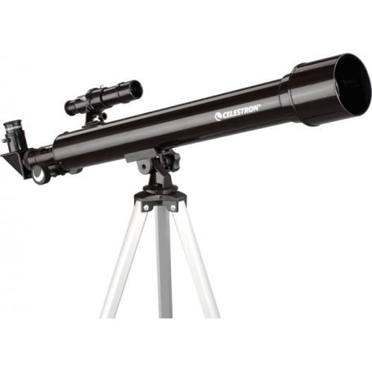
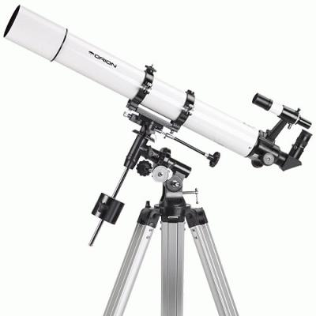
Рефракторы

Slide 25
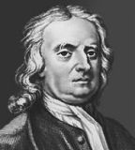
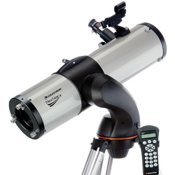
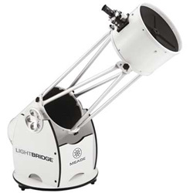
Рефлектор (используется вогнутое зеркало)- изобрел Исаак Ньютон в 1667г

Slide 26
Большой Канарский телескоп Июль 2007 г - первый свет увидел телескоп Gran Telescopio Canarias на Канарских островах с диаметром зеркала 10,4 м, который является самым большим оптическим телескопом в мире по состоянию на 2009 год.

Slide 27
Крупнейшими телескопами-рефлекторами являются два телескопа Кека, расположенные на Гавайях, обсерватория Мауна-Кеа (Калифорния, США). Keck-I и Keck-II введены в эксплуатацию в 1993 и 1996 соответственно и имеют эффективный диаметр зеркала 9,8 м. Телескопы расположены на одной платформе и могут использоваться совместно в качестве интерферометра, давая разрешение, соответствующее диаметру зеркала 85 м.

Slide 28
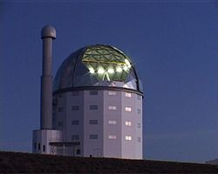
SALT - Большой южно-африканский телескоп (англ. Southern African Large Telescope) — оптический телескоп с диаметром главного зеркала 11 метров, находящийся в Южно-африканской астрономической обсерватории , ЮАР. Это крупнейший оптический
телескоп в южном полушарии.
Дата открытия
2005 год

Slide 29
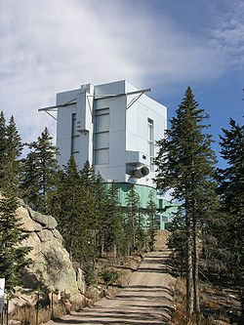
Большой бинокулярный телескоп (англ. The Large Binocular Telescope (LBT) , 2005 г) — один из наиболее технологически передовых и обладающих наивысшим разрешением оптических телескопов в мире, расположенный на 3,3-километровой горе Грэхем в юго-восточной части штата Аризона (США). Телескоп обладает двумя зеркалами диаметром 8,4 м, разрешающая способность эквивалентна телескопу с одним зеркалом диаметром 22,8 м.

Slide 30
телескоп VLТ (very large telescope) Паранальская обсерватория, Чили - телескоп, созданный по соглашению восьми стран. Четыре телескопа одного типа, диаметр главного зеркала составляет 8,2 м. Свет , собираемый телескопами эквивалентен одиночному зеркалу 16 метров в диаметре.

Slide 31
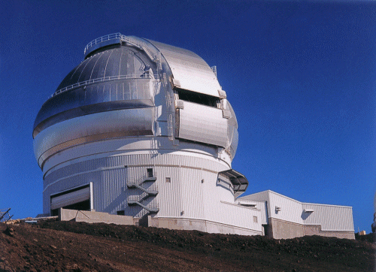
GEMINI North и GEMINI South
Телескопы-близнецы Gemini North и Gemini South имеют зеркала диаметром 8.1м - международный проект. Они установлены в Северном и Южном полушариях Земли ,чтобы охватить наблюдениями
всю небесную сферу.
Gemini N построен
на горе Мауна Кеа
(Гавайи) на высоте
4100м над уровнем
моря, а Gemini S
сооружен в Сьеро
Пачон (Чили), 2737м.

Slide 32
Крупнейший в Евразии телескоп БТА - Большой Телескоп Азимутальный - находится на территории России, в горах Северного Кавказа и имеет диаметр главного зеркала 6 м. (монолитное зеркало 42т , 600т телескоп, можно видеть звезды 24-й величины). Он работает с 1976 и длительное время был крупнейшим телескопом в мире.

Slide 33
30-метровый телескоп (Thirty Meter Telescope — TMT): диаметр главного зеркала 30 м (492 сегмента, каждый размером 1,4 м. Строительство нового объекта планируется начать в 2011 году. "Тридцатиметровый телескоп" к 2018 году возведут на вершине потухшего вулкана Мауна-Кеа (Mauna Kea) на Гавайях, в непосредственной близости от которого уже работает несколько обсерваторий (Mauna Kea Observatories).

Slide 34
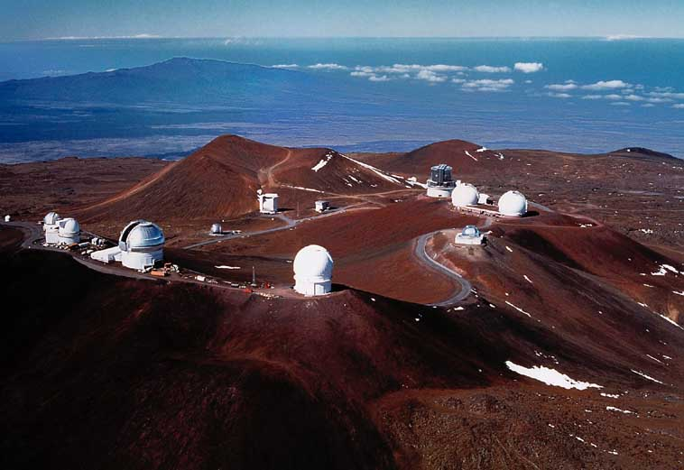
Обсерватории – научно-исследовательские учреждения Mauna Kea на Гавайях - одно из самых прекрасных мест для наблюдения в мире. С высоты в 4200 метров телескопы могут выполнять измерения в оптическом, инфракрасном диапазоне и иметь длину волны в пол миллиметра.
Телескопы обсерватории Мауна Кеа, Гавайи

Slide 35
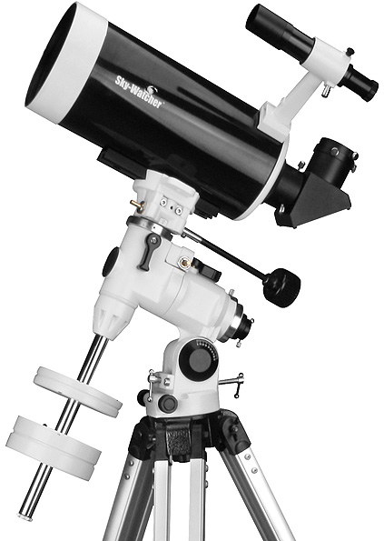
Зеркально-линзовый – 1930г, Барнхард Шмидт (Эстония). В 1941г Д.Д. Максутов (СССР) создал менисковый с короткой трубой. Применяется любителями – астрономами.

Slide 37
Радиотелескоп - астрономический инструмент для приёма радиоизлучения небесных объектов (в Солнечной системе, Галактике и Метагалактике) и исследования его характеристик.
Состоит: антенна и чувствительный приемник с усилителем. Собирает радиоизлучение, фокусирует его на детекторе, настроенном на выбранную длину волны, преобразует этот сигнал. В качестве антенны используется большая вогнутая чаша или зеркало параболической формы.
преимущества: в любую погоду и время суток можно вести наблюдение объектов, недоступные для оптических телескопов.

Slide 38
Радиоантенна Янского . Первым космическое радиоизлучение зарегистрировал Карл Янский в 1931 году. Его радиотелескоп представлял собой вращающуюся деревянную конструкцию, установленную на автомобильных колесах для исследования помех радиотелефонной связи на длинах волн λ = 4 000 м и λ = 14,6 м.
К 1932 году стало ясно, что радиопомехи приходят из Млечного Пути, где расположен центр Галактики.
А в 1942 было открыто радиоизлучение Солнца

Slide 39
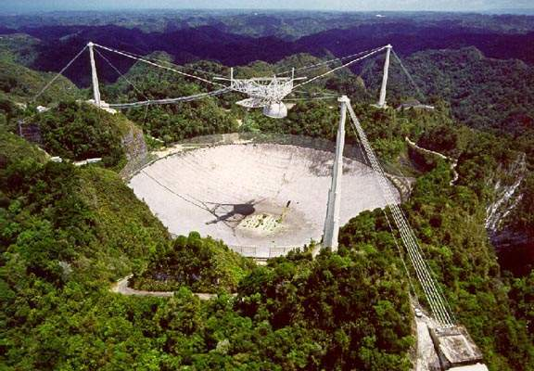
Аресибо (остров Пуэрто –Рико, 305м-забетонированная чаша потухшего вулкана, введен в 1963г). Самая большая радиоантенна в мире

Slide 40
Радиотелескоп РАТАН- 600, Россия(Сев.Кавказ) , вступил в строй в 1967г , состоит из 895 отдельных зеркал размером 2,1х7,4м и имеет замкнутое кольцо диаметром 588м

Slide 41
15-метровый телескоп Европейской Южной обсерватории

Slide 42
Система радиотелескопов VLA Very Large Array в Нью-Мексико (США) состоит из 27 тарелок, каждая диаметром 25 метров.
Налаживают связь между радиотелескопами, находящимися в разных странах и даже на разных континентах. Такие системы получили название радиоинтерферометров со сверхдлинной базой (РСДБ). Дают максимально возможное угловое разрешение, в несколько тысяч раз лучшее, чем у любого оптического телескопа.

Slide 43
LOFAR - первый цифровой радиотелескоп, который не нуждается ни в подвижных частях, ни в моторах . Открыт в 2010г. июнь. Много простых антенн, гигантские объемы данных и мощности компьютеров. LOFAR представляет собой гигантский массив, состоящий из 25 тысяч небольших антенн (от 50 см до 2 м в поперечнике). Диаметр LOFAR – примерно 1000 км. Антенны массива расположены на территории нескольких стран: Германии, Франции, Великобритании, Швеции.

Slide 44
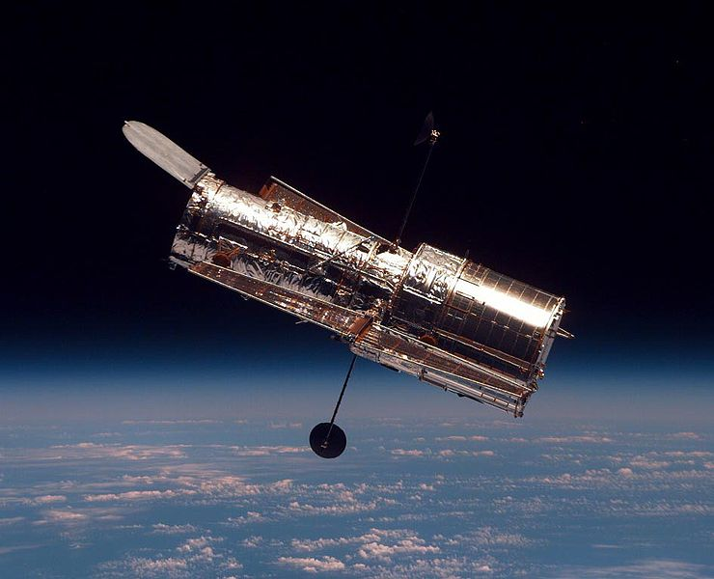
Космические телескопы
Космический телескоп «Хаббл» (Hubble Space Telescope, HST) — это целая обсерватория на околоземной орбите, общее детище NASA и Европейского космического агентства. Работает с 1990 г. Самый крупный оптический телескоп, который ведет наблюдения в инфракрасном, ультрафиолетовом диапазоне.
За 15 лет работы «Хаббл» получил 700 000 снимков 22 000 всевозможных небесных объектов — звезд, туманностей, галактик, планет.
Длина - 15,1 м, вес 11,6 тонн, зеркало 2,4 м

Slide 45
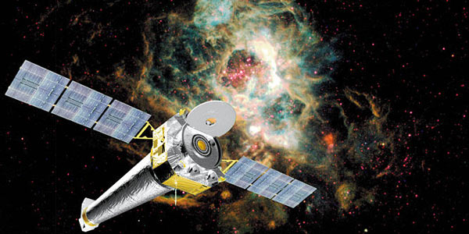
Рентгеновский телескоп «Чандра» (Chandra X-ray Observatory) вышел в космос 23 июля 1999 года. Его задача — наблюдать рентгеновские лучи, исходящие из областей, где есть очень высокая энергия, например, в областях звездных взрывов

Slide 46
Телескоп «Спитцер» (Spitzer) — был запущен НАСА 25 августа 2003. Он наблюдает космос в инфракрасном диапазоне. В этом диапазоне находится максимум излучения слабосветящегося вещества Вселенной — тусклых остывших звезд, гигантских молекулярных облаков.

Slide 47
Телескоп «Кеплер» запустили 6 марта 2009 года. Это первый телескоп специально предназначенный для поиска экзопланет. Он будет наблюдать изменение яркости более чем 100 000 звезд в течение 3,5 лет. За это время он должен определить, сколько планет, подобных Земле, находится на пригодном для развития жизни удалении от своих звезд, составить описание этих планет и формы их орбит, изучить свойства звезд и многое другое.
Когда «Хаббл» «уйдет на пенсию», его место должен занять космический телескоп имени Джеймса Вебба (James Webb Space Telescope, JWST). У него будет огромное зеркало 6,5 метров в диаметре. Его задача — найти свет первых звезд и галактик, которые появились сразу после Большого взрыва. Его запуск запланирован на 2013 год. И кто знает, что он увидит в небе и как изменится наша жизнь.

Slide 48
Астрономия - это такое поле приложения человеческих сил и интересов, которое может увлечь любого: и мечтателя, и физика, и лирика. Вот оно над вами - вечное звёздное небо, преисполненное несказанной красоты и высокой тайны. Оно открыто всем и вознаграждает верных, наполняя их жизнь светом и смыслом.

Slide 49
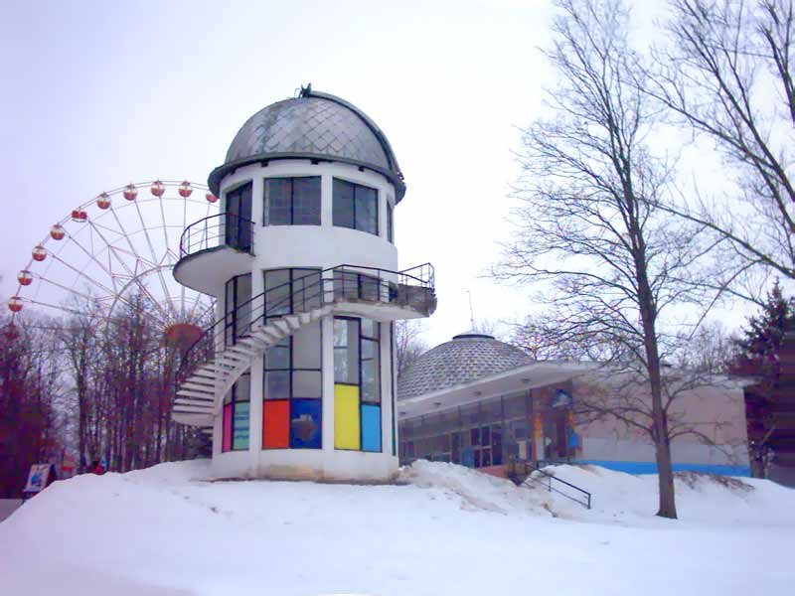
Планетарий — не просто культурный центр. В нем проводятся лекции для всех, кто увлекается астрономией.

